Slide 1


FAD
Gestion des pièces de rechange Fadesol
Equipe développement Nature du document Date document
: Fadesol
: Document technique
: 2 Mai 2024

Slide 2


Notre compréhension du besoin
Projet
Equipe
La GSPR est une application web peut être utilisée pour gérer les stocks et les pièces de rechange nécessaires à la maintenance des équipements et des installations.
Les départements concernés
peuvent être le service de maintenance et le service des achats.
Les sites concernés
peuvent être les entrepôts, les magasins, etc.
L’équipe de développement informatique de FADESOL souhaite mettre a la disposition de l’atelier une application web pour faciliter et mieux gérer la gestion de stock des pièces de rechanges plateforme digitale intégrée de gestion de bout en bout du processus entrées et sorties des pièce de rechanges baptisée GSPR
La solution GSPR qui est une Gestion de Stock des Pièces de Rechanges sera conçue pour répondre aux besoins de l’atelier en terme de gestion des entrées et sorties des pièces et évolutive vers une vrai GMAO afin d'améliorer la disponibilité des équipements
en assurant une maintenance proactive et préventive,.
La plateforme cible sera entièrement gérée et administrée par FADESOL

Slide 3
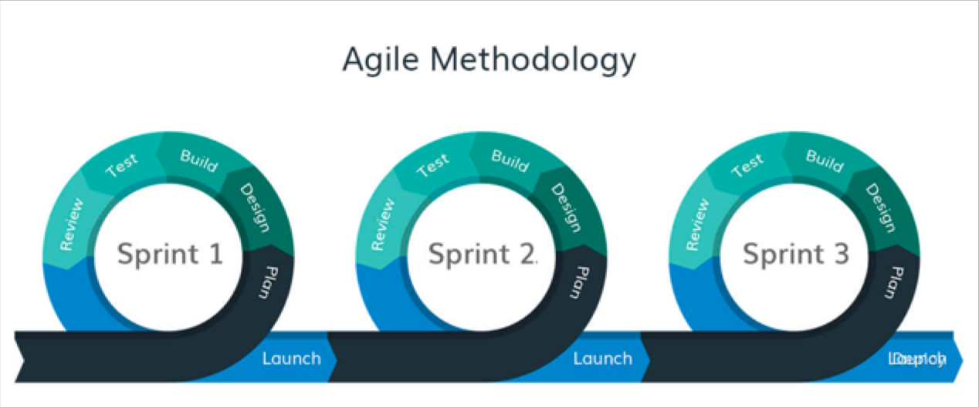
Nos convictions et atouts
Nous sommes convaincus que les Meilleures applications sont celles qui mettent l'utilisateur comme centre de préoccupation principale
Nous croyons que la réalisation d’application passe d’abord par une forte collaboration entre les éléments de l’équipe de développement, une adaptation aux changements tout au long du cycle de développement du produit et une excellence technique pour concevoir un produit de très haute qualité permettant une évolutivité simple et rapide dans l’avenir
Nous allons consacrer les deux premiers sprints à la formation, l’élaboration de ce document, le transfert de savoirs entre les éléments de l’équipe et démarrer leur montée en compétence sur les technologies utilisés.
Le projet sera géré avec une démarche Agile, qui favorise une construction itérative et incrémentale du produit, avec des livraisons fréquentes des fonctionnalités, un feedback permanent des utilisateurs finaux, et une adaptation au fil des itérations du produit
Un « sprint » (ou itération) est un cycle court (ex. 2 semaines) durant lequel l’équipe projet se fixe un objectif et travaille pour l’atteindre.
Au début de chaque sprint il aura un cadrage des besoins. A sa fin l’équipes présente ses réalisations.
On tolère le changement entre les différents sprints pour permettre l’amélioration du produit et de l’adapter au besoin.

Slide 4

Périmètre fonctionnel
Sur la base de nos échanges et du travail de cadrage réalisé avec l’équipe, nous avons cartographié les macro-fonctionnalités par profil utilisateur comme suit :
Super Admin
Gestion des référentiels
Validation &
clôture
Gestion E/S
Authentification
Gestion des utilisateurs
Articles | Familles
Gammes | Client/Frs
Traitement des Anomalies
Gestion E/S
Admin
Authentification
Gestion des utilisateurs
Gestion Articles,
CLTS te FRS
Gestion E/S
Utilisateur
Authentification
Consultation Article/Stock
Saisie des E/S
Suivi des E/S
Ce slide décrit de façon macro les fonctionnalités de l’application à développer.
Des séances d’approfondissement des règles de gestion seront planifiées régulièrement au début de chaque sprint de 2 semaines (cf. slide précédent)

Slide 5
Caractéristiques générales de l’application
Application Web Multi-device / Responsive : l’application sera utilisée principalement sur ordinateur, mais sera aussi accessible et adaptable à d’autres terminaux mobiles, notamment les tablettes et les smart phones
Navigateurs : l’application supportera tous les navigateurs du marché avec leur dernières versions : Edge, Chrome, Firefox et Safari
Mono-devise : Les transactions réalisées dans l’application seront en Dirham Marocain
Multi-Sociétés : l’application sera utilisée en multi-sociétés.
Langue : l’application sera entièrement en langue française
Temps de disponibilité : 24/7
Qualité de Service (Target) :
Multi-utilisateurs

Slide 6




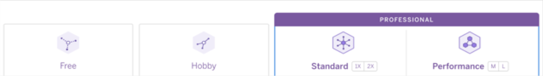

Environnement technique proposé
Nous recommandons une stack technologique moderne et très stable, utilisée par de grands groupes au Maroc et à l’international, qui a fait ses preuves et qui tournent depuis des années en production dans des environnement complexes :
Base de données
Back-end
Front-end
Nous recommandons d’industrialiser nos développements pour accélérer et automatiser le processus de build, de test, d’intégration et de déploiement. Nous proposons l’outil HEROKU avec sans plan Free (Gratuit). Des évolutions futures vers des plans évolués ou vers d’autres outils restent envisageables.

Slide 7

Dispositif humain et roadmap prévisionnelle
Nous proposons de réaliser ce projet sur une durée maximum de 2 mois (soit 4
sprints de 2 semaines), avec le dispositif humain suivant :
Equipe de développement
Equipe interne FADESOL
Roadmap prévisionnelle (à titre indicatif, susceptible de changer par la suite) :
Sprint 0
Sprint 1 | Sprint 2 | Sprint 3 | Sprint 4
Authentification Admin des utilisateurs Habilitations | Gestion des Référentiels (Articles, Clt:FRS, Gammes, Familles) | Gestion des E/S par Admin & Super Admin Consultation des E/S par le User | Saisie des E/S par le USER Consultation des E/S par Admin
Socle technique
Documentation
Formation

Slide 8
Plan de charges
Sur la base du cadrage du périmètre fonctionnel et du dispositif humain proposé, la charge par semaine est la suivante :
Chef de projet : 1 jour par semaine.
Développeurs : plein temps et localisé dans les locaux de FADESOL
Avec des sprints de 2 semaines, le plan de charge sera alors comme suit :
 | Sprint 0 | Sprint 1 | Sprint 2 | Sprint 3 | Sprint 4
Chef de projet | 2 | 2 | 2 | 2 | 2
Développeur 1 | 10 | 10 | 10 | 10 | 10
Développeur 2 | 10 | 10 | 10 | 10 | 10

